Slide 1
EVIDENCE-BASED APPROACH TO POLICYSTIC OVER SYNDROME
Gülfer DOĞAN PEKİNCE
AYDIN ADNAN MENDERES UNIVERSITY/TURKEY
2018
Notes:
POLİKİSTİK OVER SENDROMUNDA KANITA DAYALI UYGULAMALAR

Slide 2

PKOS
Polycystic ovary syndrome is a common hormonal disorder that affects 5% –10% of women (1).
Symptoms include;
Irregular menstrual periods
Infertility
Pelvic pain
Excess hair growth on the face, chest, stomach, or thighs
Weight gain
Acne or oily skin
Patches of thickened skin (2).
1.https://www.reproductivefacts.org/globalassets/rf/news-and-publications/bookletsfact-sheets/english-fact-sheets-and-info-booklets/booklet_hirsutism_and_pcos.pdf
2.https://effectivehealthcare.ahrq.gov/health-topics/polycystic-ovary-syndrome
Notes:
Polikistik over sendromu (PKOS) üreme çağındaki kadınların %5 ila %10’unu etkileyen, yaygın bir üreme bozukluğudur.
Semptomlar şunları içerir;Düzensiz adet dönemleriKısırlıkPelvik ağrıYüz, göğüs, mide veya uyluk üzerinde aşırı saç büyümesiKilo alımıAkne veya yağlı ciltKalınlaşmış deri yamaları

Slide 3
PCOS causes cysts (fluid-filled sacs) to grow on the ovaries.
https://effectivehealthcare.ahrq.gov/health-topics/polycystic-ovary-syndrome/
Notes:
PCOS, yumurtalıklarda büyümeye kistler (sıvı dolu keseler) neden olur

Slide 4
At a recent joint European Society for Human Reproduction and Embryology/ American Society for Reproductive Medicine (ESHRE/ ASRM) Rotterdam consensus meeting in 2004; a refined definition of the PCOS was agreed: namely the presence of two out of the following three criteria.
i) Oligo- and/ or anovulation;
ii) Hyperandrogenism (clinical and/or biochemical); and
iii) Polycystic ovaries .
http://onlinelibrary.wiley.com/doi/10.1002/9781119979449.ch41/summary
Notes:
Son zamanlarda Avrupa İnsan üreme ve Embriyoloji Derneği / üreme Tıbbı Amerikan Derneği (ESHRE/ ASRM) 2004 yılında bir konsensüs toplantısında; PCOS'UN rafine bir tanımı kabul edildi: yani aşağıdaki üç kriterden ikisinin varlığı. ı) Oligo-ve / veya anovülasyon; ıı) Hiperandrojenizm (klinik ve / veya biyokimyasal); ve ııı) polikistik yumurtalıklar .

Slide 5
The morphology of the polycystic ovary, has been redefined as an ovary with 12 or more follicles measuring 2-9 mm in diameter and increased ovarian volume (>10 cm3) on transvaginal ultrasound(1,2).
1.Igwegbe et al., J Womens Health, Issues Care 2013, 2:3 http://dx.doi.org/10.4172/2325-9795.1000110
2.Evliyaoğlu 2011( DOI: 10.4274/tpa.46.45) Turk Arch Ped 2011; 46 Suppl: 97-102
Notes:
Over ultrasonografisine göre bir overde 2-9 mm çapında periferik dizilimli 12 veya daha fazla follikül bulunursa ve/veya over hacmi büyükse (>10 ml) polikistik over olarak tanımlanır

Slide 6
Women with PCOS are at higher risk of diabetes, metabolic syndrome, heart disease, and high blood pressure(1).
These complications may also develop in young adolescents and weak women with PCOS(2)
PCOS is more common in women who are obese, or have a mother or sister with PCOS(1).
There is no cure, but diet, exercise, and medicines can help control the symptoms. Birth control pills help women have normal periods, reduce male hormone levels, and clear acne(1).
1.https://effectivehealthcare.ahrq.gov/health-topics/polycystic-ovary-syndrome
2.http://www.reproductivefacts.org
Notes:
PCOS'LU kadınlar diyabet, metabolik sendrom, kalp hastalığı ve yüksek tansiyon riski daha yüksektir. PKOS’lu genç ergenler ve zayıf kadınlarda da bu komplikasyonlar gelişebilir.
PCOS, obez veya PCOS ile bir anne veya kız kardeşi olan kadınlarda daha yaygındır.
Tedavi yoktur, ancak diyet, egzersiz ve ilaçlar semptomları kontrol etmeye yardımcı olabilir. Doğum kontrol hapları kadınların normal adet yardım, erkek hormon düzeyleri ve temiz sivilce azaltmak.

Slide 7
In women with PCOS, pregnancy-related low, early pregnancy losses, gestational diabetes, preeclampsia, pregnancy hypertension, premature birth, cesarean risk is greater.
http://www.nichd.nih.gov/
Notes:
PCOS olan kadınlarda gebeliğe bağlı düşük, erken gebelik kayıpları, gestasyonel diyabet, preeklemsi, gebelik hipertansiyonu, erken doğum, sezeryan riski daha fazladır.

Slide 8
EVIDENCE-BASED GUIDELINES FOR POLYCYSTIC OVARIAN SYNDROME
Notes:
PKOS’DA KANITA DAYALI REHBERLER

Slide 9

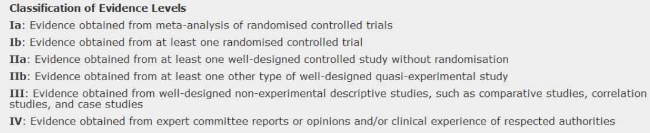
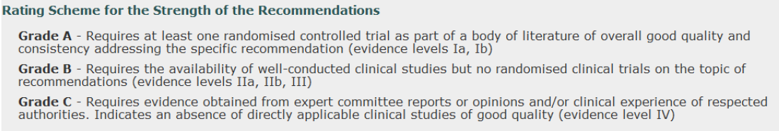
Notes:
Tanımlar :
Öneriler Sınıflar
Grade A - Özel öneriyi hedef kaliteli ve tutarlılık edebiyat bir vücut parçası olarak en az bir randomize kontrollü bir çalışma gerektirir (kanıt düzeyi Ia, Ib)
Grade B - tavsiyelerin konu üzerinde iyi yürütülen klinik çalışmalarda ama hiçbir randomize klinik çalışmaların durumunu gerektirir (kanıt düzeyi IIb, III)
Sınıf C - uzman komite raporları veya görüşlerinden ve / veya saygın otoritelerin klinik deneyimlerinden elde edilen kanıt gerektirir. Iyi kalitede doğrudan uygulanabilir klinik çalışmaların yokluğu (kanıt düzeyi IV) gösterir
Kanıt Düzeylerinin Sınıflandırılması
Ia : randomize kontrollü çalışmaların meta-analizinde elde edilen kanıt
Ib : En az bir randomize kontrollü çalışmada elde edilen kanıt
IIa : Randomizasyondan olmaksızın en az bir iyi tasarlanmış kontrollü bir çalışmada elde edilen kanıt
IIb : iyi tasarlanmış yarı deneysel çalışmada, en az bir diğer tür elde edilen kanıt
III : Bu ​​tür karşılaştırmalı çalışmalar, korelasyon çalışmaları ve vaka çalışmaları gibi iyi tasarlanmış deneysel olmayan tanımlayıcı çalışmalardan elde edilen kanıtlar
IV : Uzman komite raporları veya görüşlerinden ve / veya saygın otoritelerin klinik deneyimlerinden elde edilen kanıt

Slide 10

Notes:
Polikistik Over Sendromu (PKOS ) tanısı?
PCOS tanısı diğer etkenler (tiroid disfonksiyonu, konjenital adrenal hiperplazi, hiperprolaktinemi, androjen salgılayan tümörler ve Cushing sendromu) hariç edildiğinde ancak konabilir (B DÜZEYİ)
Kadınlar Nasıl danışmanlık alır?
PCOS tanısı alan kadınlar durumlarıyla ilişkili sağlığa olası uzun vadeli risklerden haberdar edilmelidir. Onlara kilo kontrolü ve egzersiz ile ilgili tavsiyede bulunulmalıdır( B DÜZEYİ) .

Slide 11

Notes:
PCOS Uzun süreli Sonuçları?
PCOS kadınlarda Tip II Diyabet Gelişme Riski Nedir ?
PCOS ile başvuran kadınlar obez (vücut kitle indeksi 30 dan fazla), özellikle eğer tip 2 diyabet için güçlü bir aile öyküsü varsa veya 40 yaşın üzerinde ise, tip 2 diyabet riski artar ve glikoz tolerans testi yapılmalıdır( B Düzeyi)

Slide 12
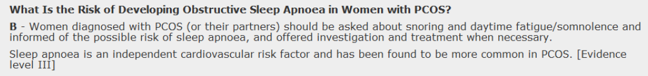
Notes:
PCOS’LU Kadınlarda Obstrüktif Uyku apneSİ Gelişme Riskİ Nedir?
PKOS tanısı alan kadınlar (veya eşleri) gündüz yorgunluk / uyku hali ve horlama hakkında sorgulanmalı ve uyku apnesi olası risk faktörleriyle ilgili haberdar edilmeli ve gerektiğinde soruşturma ve tedavi önerilmelidir (B Düzeyi).
Uyku apnesi bağımsız bir kardiyovasküler risk faktörüdür ve PCOS da daha yaygın olduğu bulunmuştur . [Kanıt seviyesi III]

Slide 13

Notes:
PCOS’lu Kadınlarda Kardiyovasküler Hastalık Gelişme Riski Nedir ?
Klinik uygulamada, hipertansiyon tedavi edilmelidir, ancak lipid düşürücü tedavi rutin olarak tavsiye edilmez ve sadece bir uzman tarafından reçete edilmelidir (B Düzeyi)

Slide 14

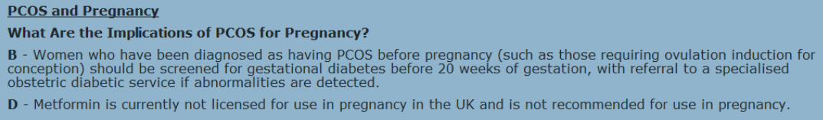
Notes:
PCOS ve Gebelik
Gebelik için PCOS Etkileri Nelerdir?
B – Gebelik öncesi PKOS tanısı konan kadınlar (örneğin konsepsiyon için ovulasyon indüksiyonu gerektiren) gebelikte anormallikler tespit edilirse özel bir obstetrik diyabetik servisine sevk ile gebeliğin 20. haftasından önce gestasyonel diyabet için taranmalıdır.
D - Metformin şu anda İngiltere'de gebelikte kullanım için lisanslı değildir ve gebelikte kullanılması tavsiye edilmez.

Slide 15

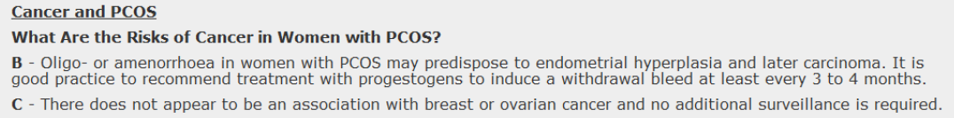
Notes:
PCOS Kadınlarda Kanser Riskleri Nelerdir ?
B – PKOS’lu kadınlarda oligo- veya amenore endometrial hiperplazi ve daha sonra karsinomaya zemin hazırlayabilir. En az her 3 -4 ayda bir progesteron tedavisi ile geri çekilme kanaması teşviki iyi bir uygulamadır.
C-Göğüs ve over kanseri ile ilişkili görülmemekte ve ek bir gözetim gerekli değildir
Oligomenorrhoeic ve normal çekilme kanamaları olmayan kadınlar yerel protokollere göre araştırılmalı ve tedavi edilmelidir. Bu ultrason, endometriyal örnekleme ve / veya histeroskopiyi içerebilir. [Kanıt seviyesi IIa]

Slide 16

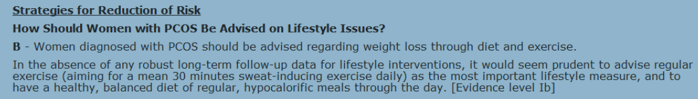
Notes:
PKOS’TA Risk Azaltma Stratejileri
Pkos’lu kadınlara yaşam tarzı konusunda nasıl danışmanlık verilmeli?
PKOS’lu kadınlara diyet ve egzersiz yoluyla kilo verilmesi önerilir (B-Düzey)
Yaşam tarzı müdahaleler için herhangi bir sağlam, uzun süreli izlem verilerinin yokluğunda, (günde ortalama 30 dakika ter uyaran egzersiz hedefleyen) düzenli egzersiz, en önemli yaşam tarzı tedbiri olarak, gün boyunca sağlıklı, düzenli beslenme diyetleri, hypocalorific yemekler önerilir [Kanıt seviyesi Ib]

Slide 17

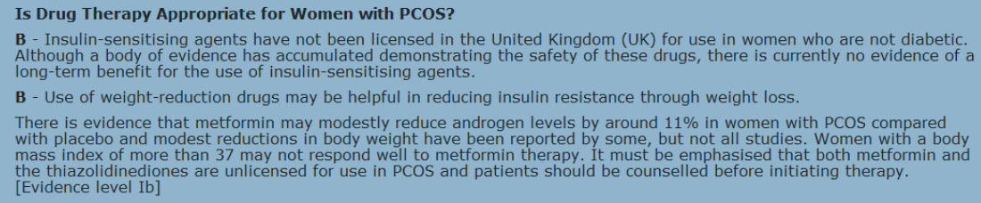
Notes:
İlaç tedavisi PKOS’ lu kadınlarda uygun mudur?
İnsülin-sensitize edici ajanların diyabetik olmayan kadınlarda kullanımı için Birleşik Krallık (UK)’ta lisansı yoktur. Bir dizi kanıt bu ilaçların güvenilirliğini gösterse de, insülin sensitize edici ajanların kullanımı için uzun vadeli bir yararı hakkında herhangi bir kanıt yoktur ( B Düzeyi)
Kilo verdiren ilaçların kullanımı kilo kaybı ile insülin direncini azaltmaya yardımcı olabilir ( B Düzeyi)
PKOS’ lu kadınlara metformin ve tiyazolidinedionların kullanım için ruhsatsız olduğunu vurgulamak gerekir ve hastalar tedaviye başlamadan önce danışmanlık verilmelidir. [Kanıt seviyesi Ib]

Slide 18
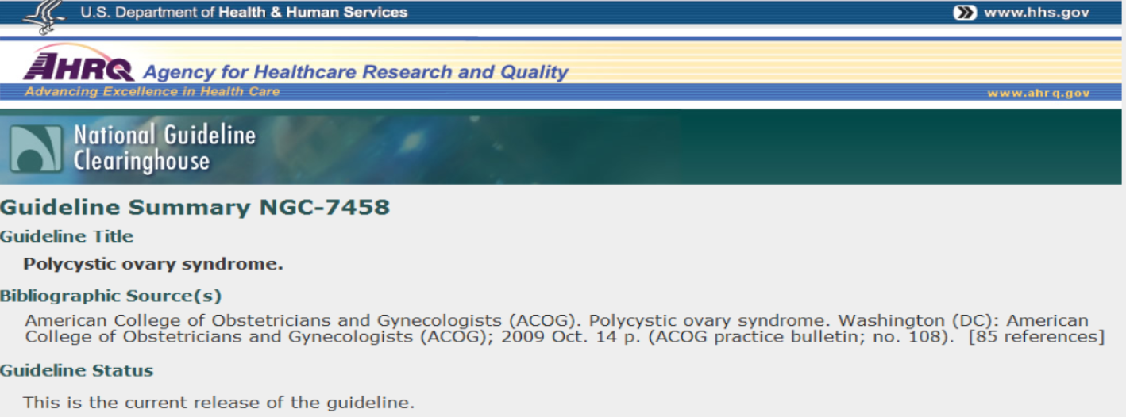
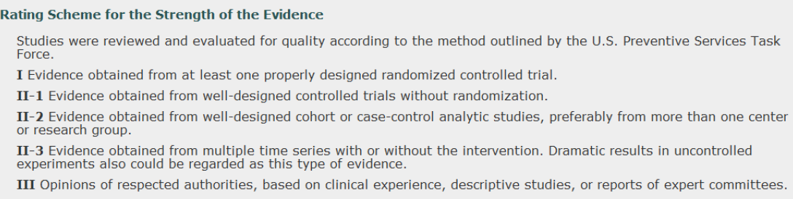
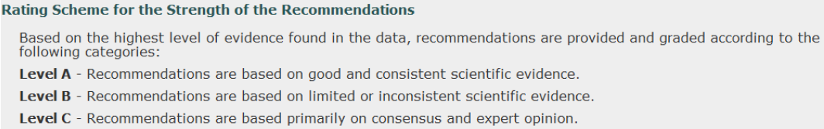
Notes:
Tanımlar :
Kanıt Sınıflar
I en az bir randomize kontrollü iyi tasarlanmış çalışmadan elde edilen kanıtlar.
II-1 randomize olmayan iyi tasarlanmış kontrollü çalışmalardan elde edilen kanıtlar.
II-2 Kanıt tercihen birden fazla merkez veya araştırma grubundan, iyi tasarlanmış kohort veya vaka-kontrol analitik çalışmalardan elde edilen.
II-3 müdahalesiz çoklu zaman serisinde elde edilen kanıt. Kontrolsüz deneyler dramatik sonuçlar da bu kanıt türüne kabul edilebilir.
III klinik deneyim, tanımlayıcı çalışmalar, ya da uzman komitelerin raporlarına dayalı saygın otoritelerin görüşleri
Öneriler Seviyeleri
Seviye A - Öneriler iyi ve tutarlı bilimsel kanıtlara dayanmaktadır.
Seviye B - Öneriler sınırlı ya da tutarsız bilimsel kanıtlara dayanmaktadır.
Seviye C - Öneriler öncelikle uzlaşma ve uzman görüşlerine dayanmaktadır

Slide 19

Notes:
Aşağıdaki öneriler ve sonuçlar iyi ve tutarlı bir bilimsel kanıtA (Seviye A) dayanmaktadır :
Ovulasyon indüksiyonu için önerilen ilk basamak tedavi antiöstrojen klomifen sitrattır.
Hirsutizm için lazer tedavisine eflornitin eklenmesi tek başına lazer tedavisinde daha üstündür.

Slide 20

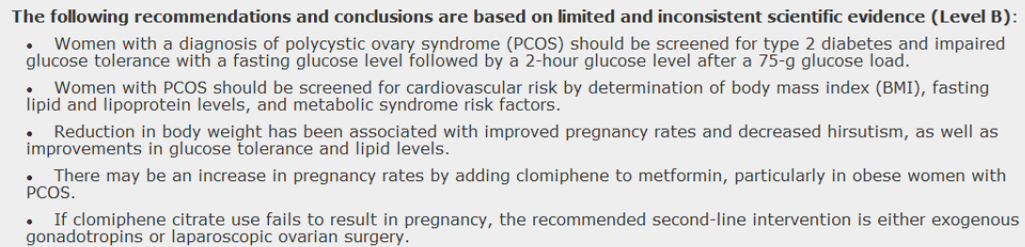
Notes:
Polikistik over sendrom tanılı kadınlar , tip 2 diyabet ve bozulmuş glukoz toleransı için 75 g glukoz yüklemesi sonrası 2 saatlik bir glikoz seviyesinin ardından açlık glukoz düzeyi ile taranmalıdır.
PCOS kadınlar kardiyovasküler risk taraması için, vücut kitle indeksi (VKİ), açlık lipid ve lipoprotein düzeyleri ve metabolik sendrom risk faktörleri belirlenmelidir.
Vücut ağırlığındaki azalma ,gelişmiş gebelik oranları ve artan hirsutizm, yanı sıra glukoz toleransı ve lipid seviyeleri ile bağlantılıdır.
Özellikle PCOS’lu obez kadınlarda, metformine klomifen ekleyerek gebelik oranlarında artış sağlanabilir.
Eğer klomifen sitrat kullanımı gebelikte başarısız olursa, önerilen ikinci basamak müdahale eksojen gonadotropinler ya da laparoskopik yumurtalık ameliyatıdır.

Slide 21
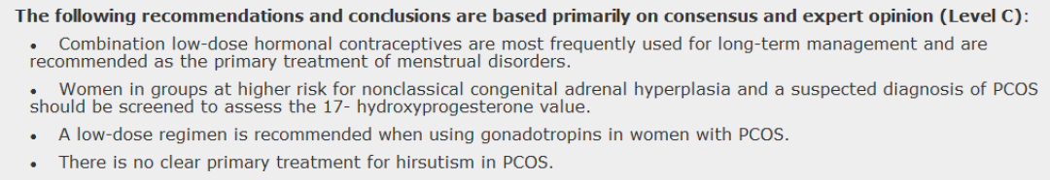
Notes:
Düşük doz hormonal kontraseptif kombinasyonları en sık uzun vadeli yönetimi için kullanılır ve menstrüel bozukluklarda primer tedavi olarak tavsiye edilir.
PCOS tanılı yüksek risk altındaki gruplara nonclassical konjenital adrenal hiperplazi ve şüpheli bir tanı için 17-hidroksiprogesteron değer taranmalıdır.
PCOS kadınlarda gonadotropin kullanılırken düşük doz rejimi önerilmektedir .
PCOS’da hirsutizm için net birincil tedavisi yoktur.

Slide 22

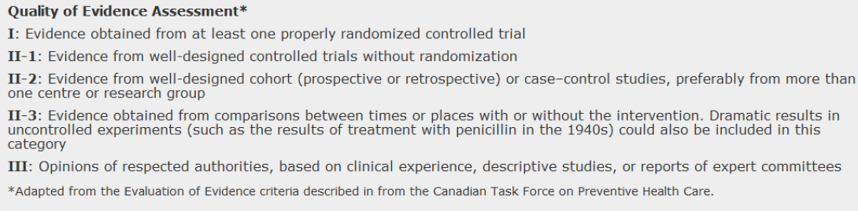
Notes:
Tanımlar :
Kanıt Değerlendirilmesi Kalite *
I : En az bir düzgün randomize kontrollü bir çalışmada elde edilen kanıt
II-1 : randomize olmayan iyi tasarlanmış kontrollü çalışmalarda elde edilen kanıtlar
II-2 : iyi tasarlanmış kohort Kanıt tercihen birden fazla merkez veya araştırma grubundan (prospektif ya da retrospektif) ya da vaka-kontrol çalışmaları,
II-3 : müdahalesi olmayan zaman veya yerler arasında karşılaştırmalar daelde edilen kanıt. (Örneğin 1940'larda penisilin ile tedavi sonuçları gibi) kontrolsüz deneylerde dramatik sonuçlar da bu kategoriye dahil edilebilir
III : klinik deneyim, tanımlayıcı çalışmalar, ya da uzman komitelerin raporlarına dayalı saygın otoritelerin Görüşler,
* Kruyucu Sağlık Hizmetleri Kanada Task Force tarif Kanıt kriterlerin değerlendirilmesi uyarlanmıştır.
Öneriler sınıflandırılması †
A . klinik önleyici iyi bir kanıt .
B . klinik önleyici adil kanıttır.
C . mevcut kanıtlar çelişkilidir ve klinik önleyici eylem kullanımı için ya karşı bir öneri yapmak için izin vermez, ancak diğer faktörler karar verme etkileyebilir.
D . klinik önleyici eyleme karşı tavsiye adil bir kanıt .
E . klinik önleyici eyleme karşı tavsiye iyi bir kanıt .
L . miktar ve kalite olarak karar verme etkileyebilir; öneri yapmak için yeterli kanıt .
† Koruyucu Sağlık Hizmetleri Kanada Task Force tarif Öneriler kriterler Sınıflandırılması uyarlanmıştır.

Slide 23
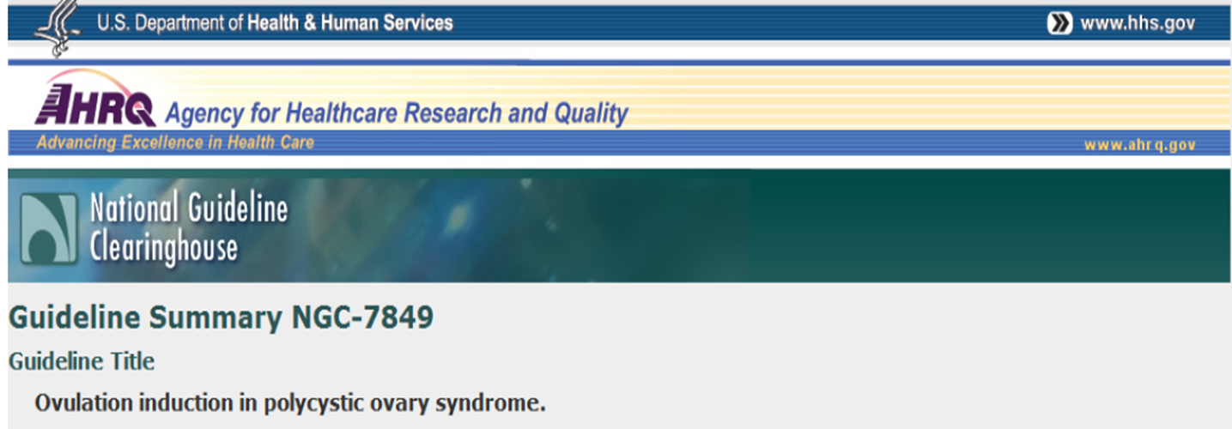
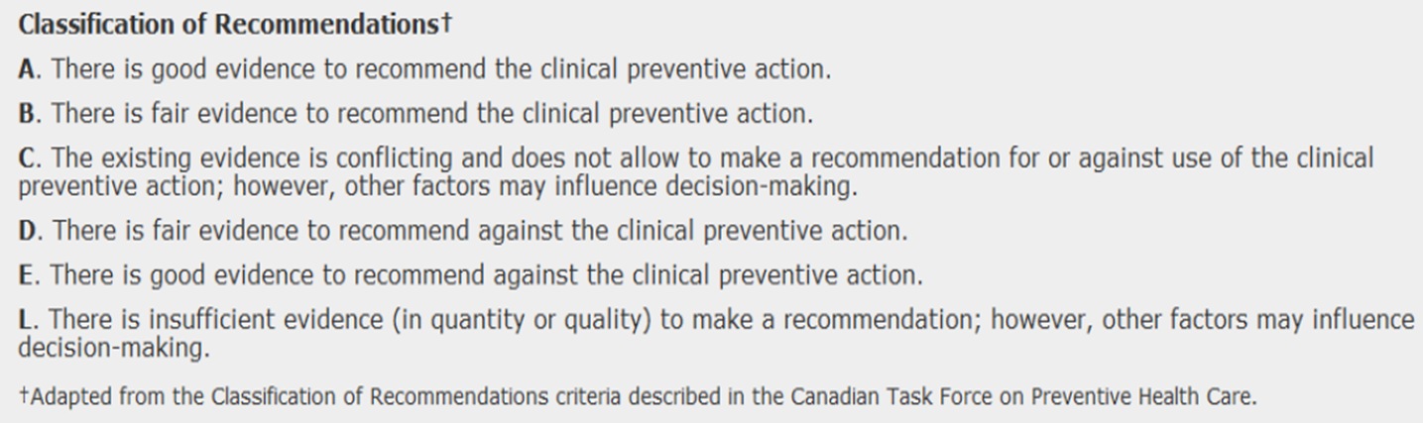

Slide 24
Notes:
Kilo Kaybı ve Yaşam Değişiklikler
Kilo kaybı, egzersiz ve yaşam tarzı değişiklikleri; yumurtlama döngülerinin düzene girmesinde, aşırı kilolu kadınlarda gebelik ulaşmada etkilidir ve bu kadınlar için ilk tedavi seçeneği olmalıdır. (II-3A)
Morbid obez kadınlar gebelik riski ile ilgili uzman tavsiyesi almalı (III-A).

Slide 25

Notes:
PKOS’lu kadınlar için klomifen sitrat ile ovulasyon indüksiyonunun etkisi kanıtlanmıştır ve ilk basamak tedavi olarak düşünülmelidir. Hastalar klomifen sitrat ile ovulasyon indüksiyonu yapıldığında çoğul gebelik riski olduğu belirtilmelidir (IA).
Gonadotropin anovulatuar PCOS’lu kadınlarda doğurganlık için ikinci basamak tedavi olarak düşünülmelidir . Tedavi ultrason ve laboratuvar izlemi gerektirir. Yüksek maliyetler, çoğul gebelik ve yumurtalık hiperstimülasyon sendromu riski tedavinin zorluklarıdır (II-2A)

Slide 26
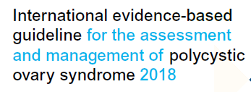
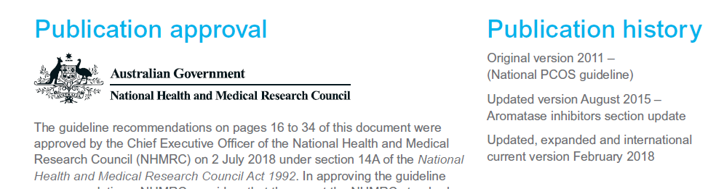
https://www.monash.edu/__data/assets/pdf_file/0004/1412644/PCOS-Evidence-Based-Guideline.pdf

Slide 27

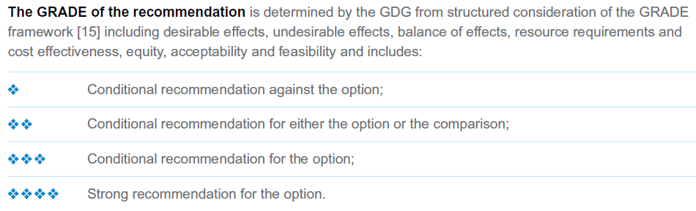
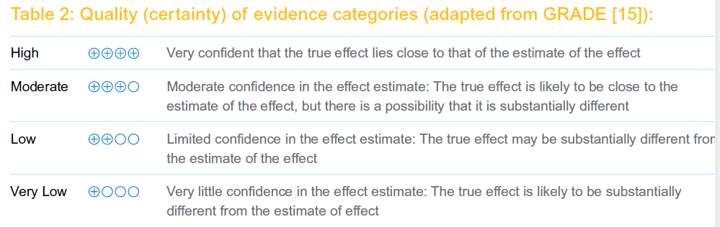

Slide 28

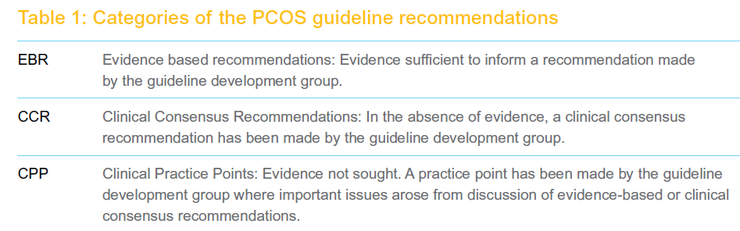

Slide 29





Slide 30



Slide 31



Slide 32

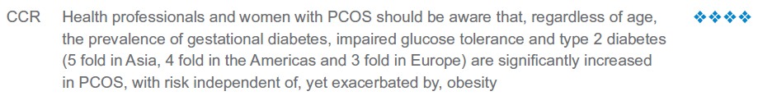
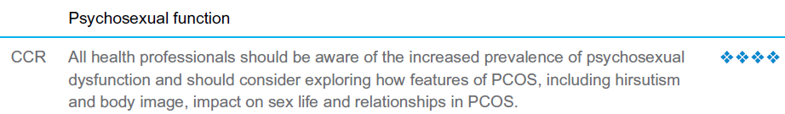

Slide 33



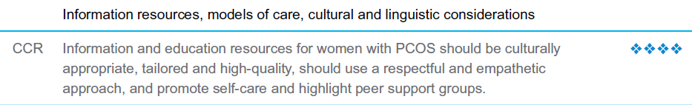

Slide 34
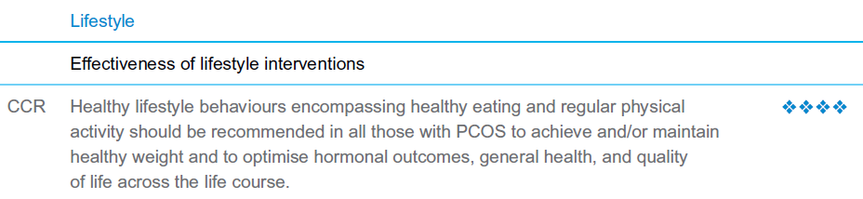
IMPORTANT!!!!!!!!’

Slide 35

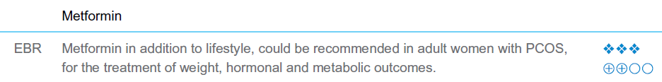
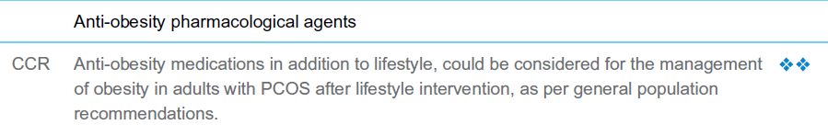

Slide 36
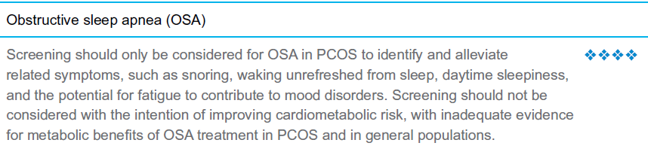

Slide 37
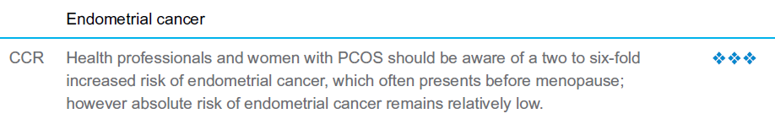

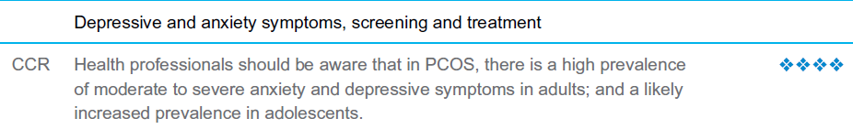

Slide 38

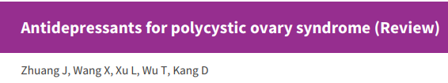
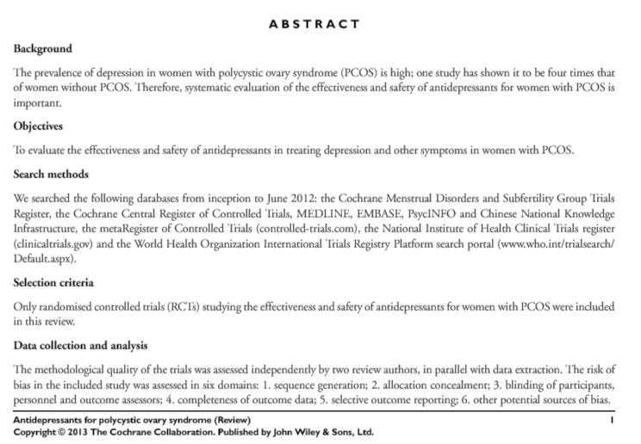
There is no evidence on the eff ectiveness and safety of antidepressants in treating depression and other symptoms in women with PCOS.
https://www.cochranelibrary.com/cdsr/doi/10.1002/14651858.CD008575.pub2/epdf/full

Slide 39
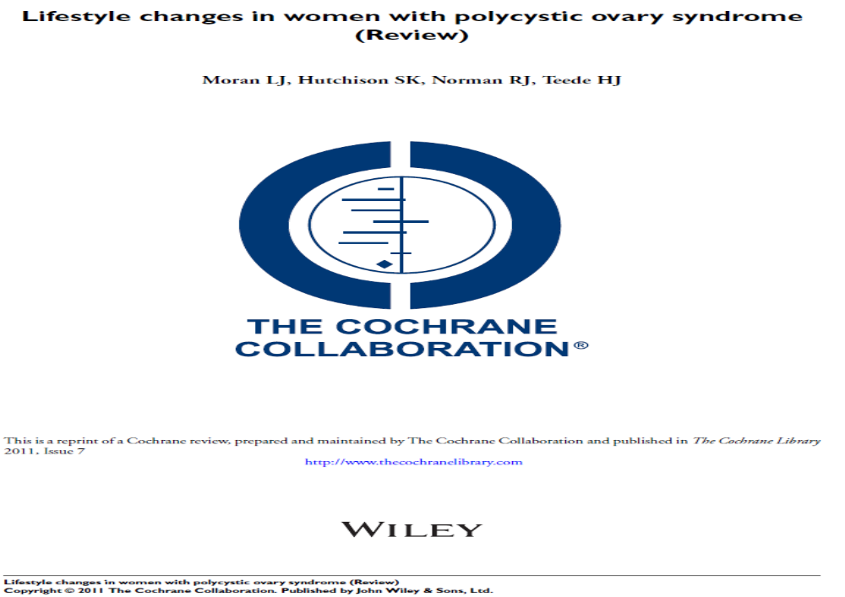
There was no evidence of effect for lifestyle intervention on improving glucose tolerance or lipid profiles and no literature assessing clinical reproductive outcomes, quality of life and treatment satisfaction.
https://www.cochranelibrary.com/cdsr/doi/10.1002/14651858.CD007506.pub3/full
Notes:
Glikoz toleransını veya lipid profillerini iyileştirmeye yönelik yaşam tarzı müdahalesi için herhangi bir etki kanıtı yoktu ve klinik üreme sonuçlarını, yaşam kalitesini ve tedavi memnuniyetini değerlendiren literatür yoktu.

Slide 40
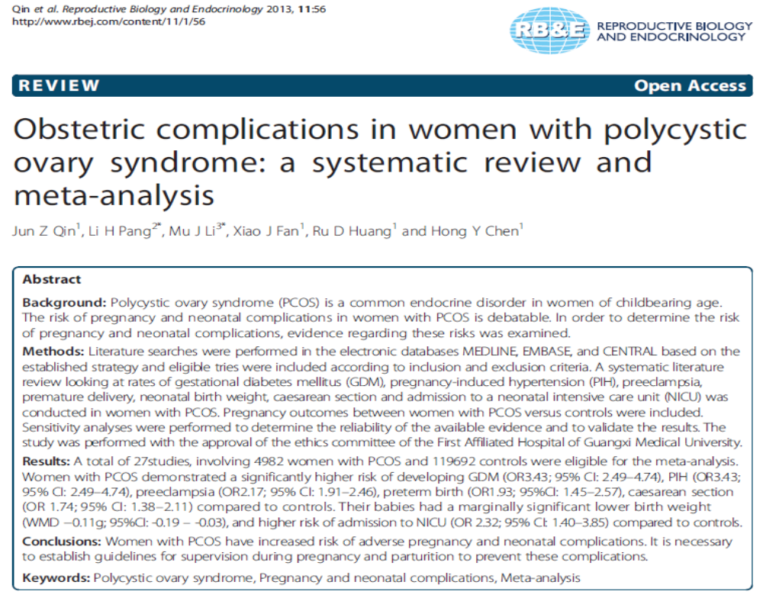
Women with PCOS have increased risk of adverse pregnancy and neonatal complications
Notes:
Pkoslu kadınlarda neonatal komplikasyon ve olumsuz gebelikte risk artışı mevcuttur.

Slide 41
THANK YOU FOR YOUR PATIENCE

